Slide 1
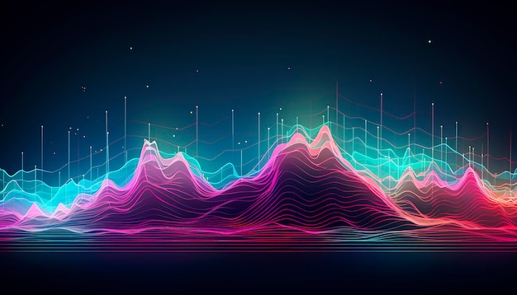
BIG DATA & MACHINE LEARNING
Prédiction Boursière
en Temps Réel
Utilisant le Sentiment de Reddit et le Big Data
Système temps réel de bout en bout combinant sentiment social et données de marché boursier pour générer des prédictions en direct
Presenter par : Salma Hmitti ,youssef El Hardouzi ,MOHAMED ENAHARI, Youssef Mountassir

Slide 2
CONTEXTE
Pourquoi Cette Approche ?
Motivation & Problématique
Détecter la volatilité plus tôt en utilisant l’opinion collective comme signal complémentaire aux modèles classiques.
Pourquoi combiner sentiment social et données boursières ?
Marchés Réactifs
Impact du Sentiment Social
Les cours boursiers réagissent non seulement aux données historiques, mais aussi au sentiment du public. L'efficience informationnelle des marchés est remise en question par l'émergence de communautés d'investisseurs retail.
1600%
Hausse de GameStop
grâce à Reddit
Reddit comme Précurseur
2M+
Commentaires Reddit
Reddit reflète souvent l'humeur du marché avant les mouvements de prix. Le cas GameStop (+1600% en janvier 2021) démontre le pouvoir de r/wallstreetbets.
analysés en temps réel
70%
Défi Technique
Meilleurs rendements
vs stratégie passive
Le défi est de traiter en temps réel à la fois les données sociales rapides et les données de marché avec une latence < 300ms.

Slide 3
NAVIGATION
Plan de la Présentation
Parcours structuré à travers l'architecture technique
01
02
03
Vue d'ensemble de l'architecture
Sources de données
Streaming & Traitement
Flux de données et composants du système
Reddit et données boursières en temps réel
Kafka et Spark Structured Streaming
04
05
06
Analyse des sentiments
Modèle d'apprentissage automatique
Résultats & Limitations
VADER pour l'analyse sociale
XGBoost pour prédire les rendements
Performance et améliorations futures

Slide 4
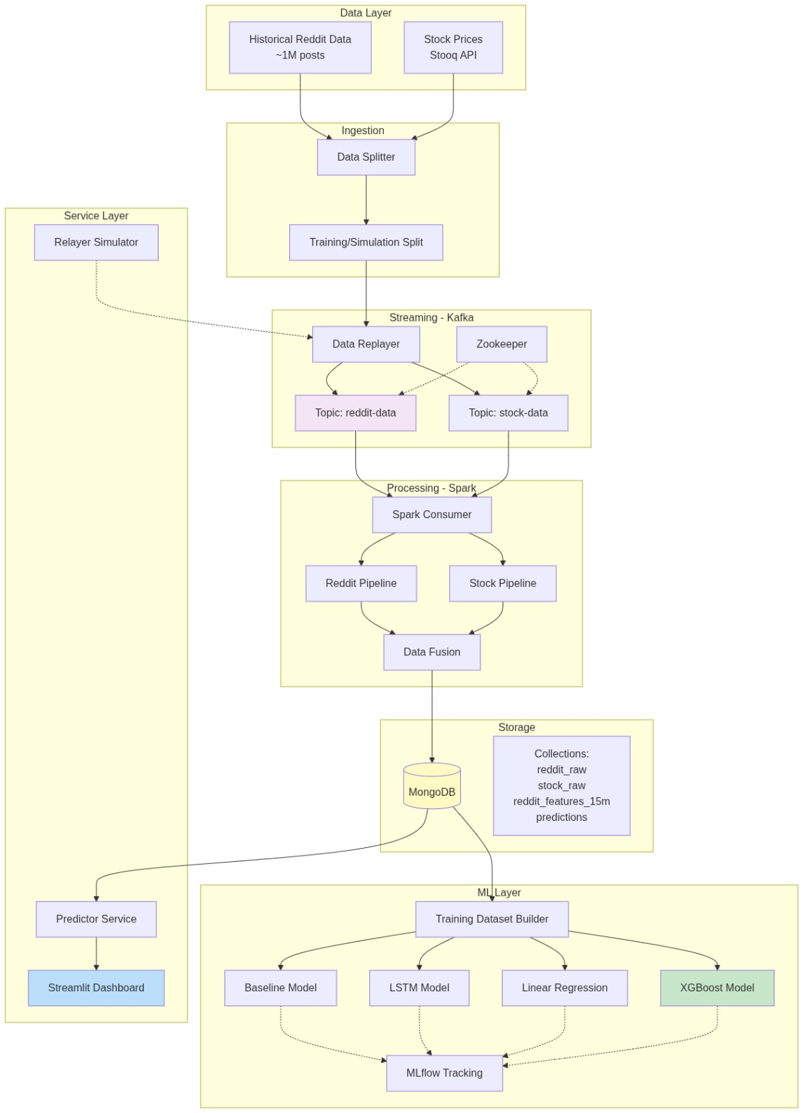
ARCHITECTURE
Architecture Globale du Système
Flux de données temps réel de l'ingestion aux prédictions
Architecture Multi-Couches
Découplage des composants via Kafka pour scalabilité et tolérance aux pannes.
Reddit API
→
Kafka Topic
Ingestion: API Reddit + Boursière
, commentaires
reddit-stream
Processing: Spark Streaming
API Boursière
→
Kafka To
Storage: MongoDB (3 collections)
Prix OHLC, volume
stocks-stream
ML: XGBoost Predictor
↓
Spark
→
Processing
MongoDB
↗
↘
reddit_raw
MongoDB
↘
↗
stock_features
↓
Dashboard
Visualisation

Slide 5
DATA PIPELINE
Sources de Données et Ingestion
Deux flux de données temps réel pour une analyse complète
Reddit
Marché Boursier
Dataset Kaggle Reddit Wallstreet Posts
API Stooq
Données Collectées
Données Collectées
▸
Titre & contenue(texte brut)
▸
Prix OHLC (Open/High/Low/Close)
▸
Scores (upvotes/downvotes)
▸
Volume (actions échangées)
▸
Timestamps (précision seconde)
▸
Symbole boursier (ticker)
▸
Auteurs (anonymisés)
▸
Date/heure (précision milliseconde)
Configuration
Configuration
▸
Subreddits: r/wallstreetbets,
▸
Actions: "GME", "AMC", "TSLA", "AAPL", "BB", "NOK", "PLTR", "SPCE"
▸
Filtrage: Mentions de tickers
▸
Period : 2020-09-29 a 2021-08-16
▸
Period : 2020-09-29 a 2021-08-16
Pipeline d'Ingestion
1
2
3
4
Collection
Publication
Consommation
Persistance
streaming
Vers Kafka
Spark Streaming
MongoDB

Slide 6
TRAITEMENT TEMPS RÉEL
Streaming et Traitement avec Kafka et Spark
Infrastructure évolutive pour un traitement à faible latence
Apache Kafka
Apache Spark
Distributed Streaming Platform
Structured Streaming
Rôle dans l'Architecture
Traitement Temps Réel
▸
Découplage: Producteurs et consommateurs
▸
Micro-batches: Traitement par lots
▸
Scalabilité: Gère des millions de msg/s
▸
Fenêtres temporelles: Agrégation
▸
Fiabilité: Réplication des données
▸
Nettoyage: Normalisation
Topics Kafka
Opérations sur les Données
reddit-stream
stocks-stream
Reddit: Texte, sentiment
Stocks: OHLC, volume
Posts Reddit
Ticks boursiers
Workflow de Traitement
1
2
3
4
5
Lecture
Selection de ticker
Nettoyage
Agrégation
Stockage
Depuis Kafka
Remove nulls
Fenêtres
MongoDB

Slide 7
NLP
Analyse des Sentiments avec VADER
Extraction du sentiment financier des posts Reddit
VADER Sentiment
Valence Aware Dictionary
Pourquoi VADER ?
Features Agrégées
▸
Règles lexicales: Pas de training
▸
Sentiment moyen (fenêtre 5 min)
▸
Langage social: Emoji, CAPS
▸
Ratio Pos/Neg (volume)
▸
Rapide: Analyse en < 1ms
▸
Volatilité (écart-type)
Exemple d'Analyse
Post Reddit
Scores VADER
Interprétation
"$GME to the moon! 🚀🚀 HODL!"
Pos: 0.42, Neu: 0.32, Neg: 0.26, Compound: +0.80
Sentiment très positif, bullish signal

Slide 8
FEATURE ENGINEERING
Ingénierie des Fonctionnalités
Combinaison de signaux de marché et sentiment social
Activité Reddit
Sentiment
Stock
Mentions de Tickers
Scores VADER
Stock par ticker
▸
Avg score
▸
Sentiment moyen
▸
Prix de cloture
▸
Avg commentaires
▸
Volume de sentiment
▸
Volume
Fusion de données permettant au modèle de capturer à la fois le comportement du marché et les signaux sociaux

Slide 9
MACHINE LEARNING
Modèle XGBoost et Synchronisation Temps Réel
Prédiction de rendements avec alignement temporel
XGBoost Regressor
Synchronisation
Gradient Boosting
Alignement temporel
Cible : Rendements
Défi Technique
Prédit les rendements, pas les prix :
Données boursières (500K ticks/h) vs Reddit (50K posts/h) : débits asynchrones.
return(t) = (P(t) - P(t-1)) / P(t-1)
Solution
Fenêtres temporelles: Agrégation
Workflow de Prédiction
1
2
3
4
5
Collecte
Préparation
Prédiction
Conversion
Stockage
Features
Vectorisation
XGBoost
Prix future
MongoDB

Slide 10
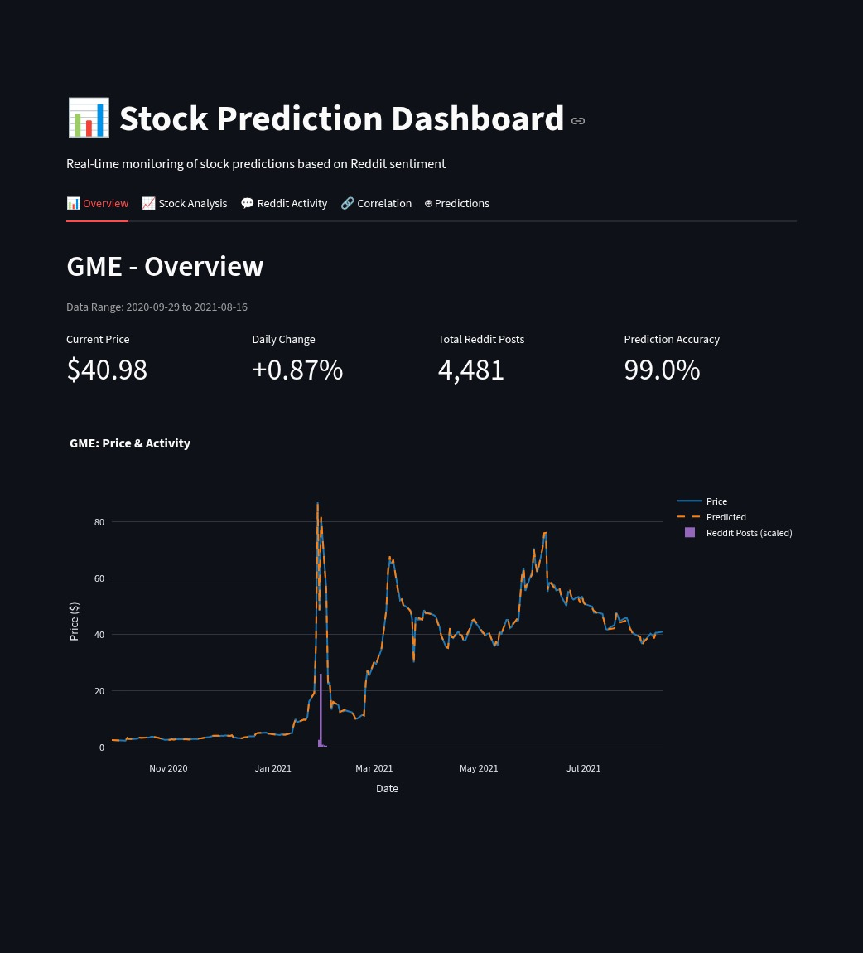
RÉSULTATS
Stockage, Monitoring et Résultats
Performance du système et observations clés
MongoDB
Stockage NoSQL
reddit_raw & stock_raw
stock_features
predictions
Posts bruts
Features
Résultats ML

Slide 11
PERSPECTIVES
Limitations & Travaux Futurs
Défis actuels et améliorations futures du système
Limitations Actuelles
Améliorations Futures
Bruit des Données Sociales
Modèles de Sentiment Avancés
Données bruyantes, sarcasme, désinformation. Impact: 15-20% de faux signaux.
FinBERT, RoBERTa. Gain attendu: +12-15% de précision.
Riddet API
Réentraînement en Ligne
L'API de Reddit limite sévèrement le nombre de requêtes.
Online learning avec River. Avantage: Adaptation continue.
Sources Supplémentaires
Twitter, Google Trends. Impact: Signal plus robuste.
Roadmap 2025-2026
Q1
Q2
Q3
Q4
FinBERT
Online Learning
Multi-Source
Production
Intégration
Réentraînement
Twitter, News
Déploiement

Slide 12
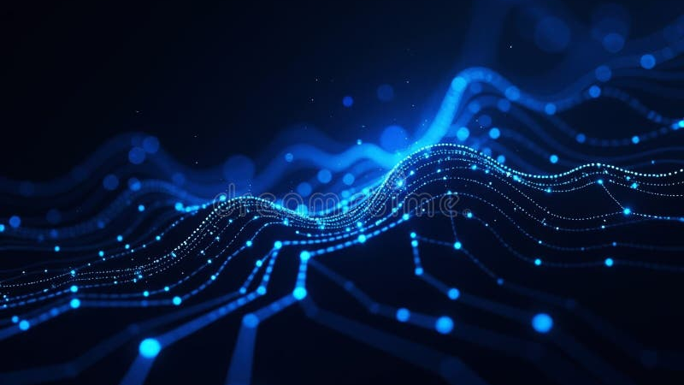
CONCLUSION
Une Nouvelle Ère pour la Prédiction Boursière
Ce projet démontre la faisabilité de fusionner en temps réel le sentiment social et les données de marché pour générer des signaux prédictifs, offrant une vision innovante de l'analyse boursière moderne.

